Slide 1
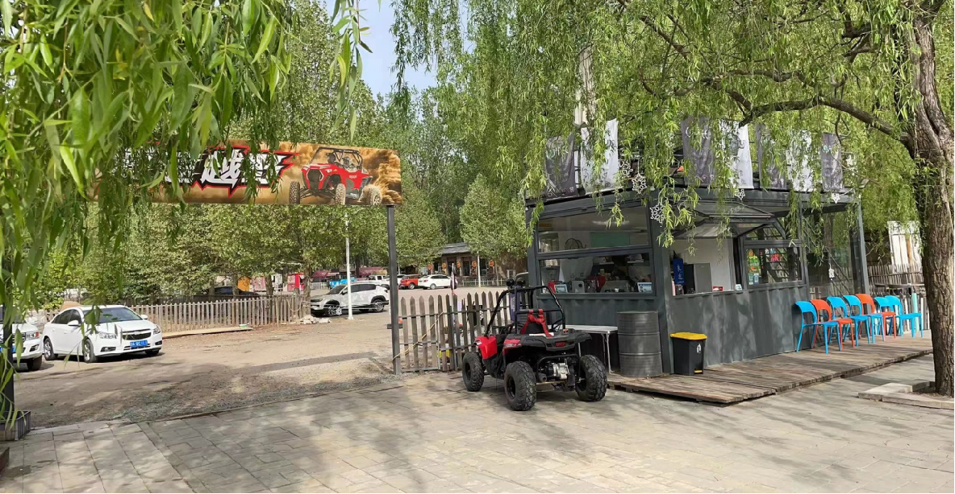
北京顺义博速越野场地
北京顺义博速越野场地，位于北京市顺义区火寺路，越野面积约10000㎡，场地内设有3000㎡越野空场，以及枕木路、大小驼峰、连续驼峰、侧坡、S弯等越野项目。

Slide 2
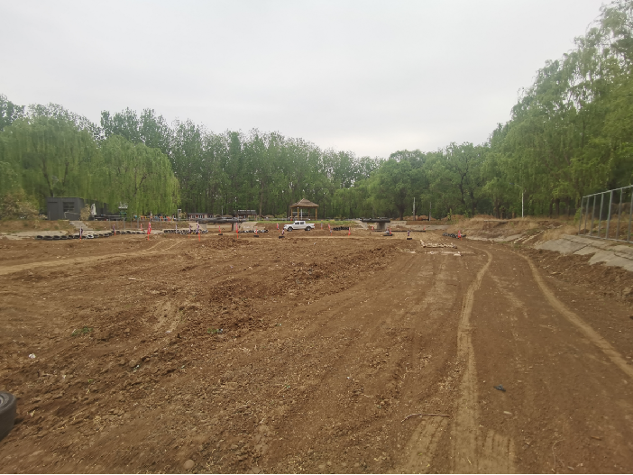
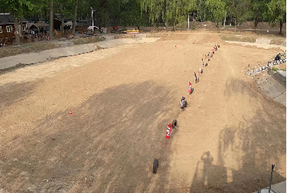
场地费用：4万/天
场地面积：越野区域总面积约10000㎡ 全封闭
供电供水：380V/220V 方便接水
配套设施：停车位 固定洗手间

Slide 3
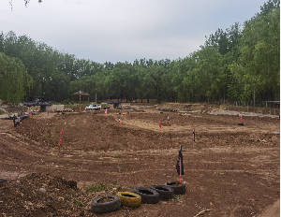
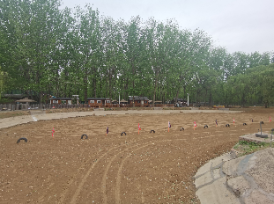
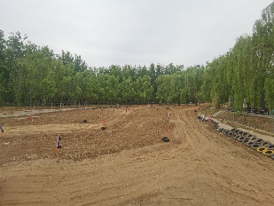
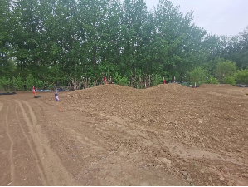
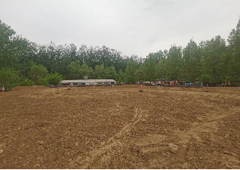
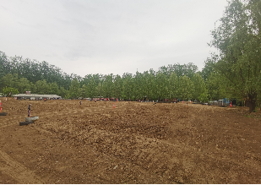
场地实景图
场地实景图
场地实景图
场地实景图
场地实景图
场地实景图

